Slide 1
Игра как средство развития познавательных процессов старших дошкольников
Печатнова Надежда Борисовна
Воспитатель
МБДОУ «Детский сад № 48» г. Барнаула

Slide 2
«Игра – это огромное светлое окно, через которое в духовный мир ребенка вливается живительный поток представлений, понятий об окружающем мире» Антон Семенович Макаренко
От того какой игровой материал будет дома, зависит представление детей об окружающим мире и их успешность обучения в школе.
В первую очередь игровой материал дома должен быть безопасным, сделан из экологически чистых материалов.
Во-вторых, вызывать интерес к познанию, радовать ребенка своим внешним видом, расцветкой.
В-третьих, игровой материал должен быть разнообразным, обеспечивать развитие познавательных процессов (восприятия, памяти, мышления, воображения, речи).

Slide 3
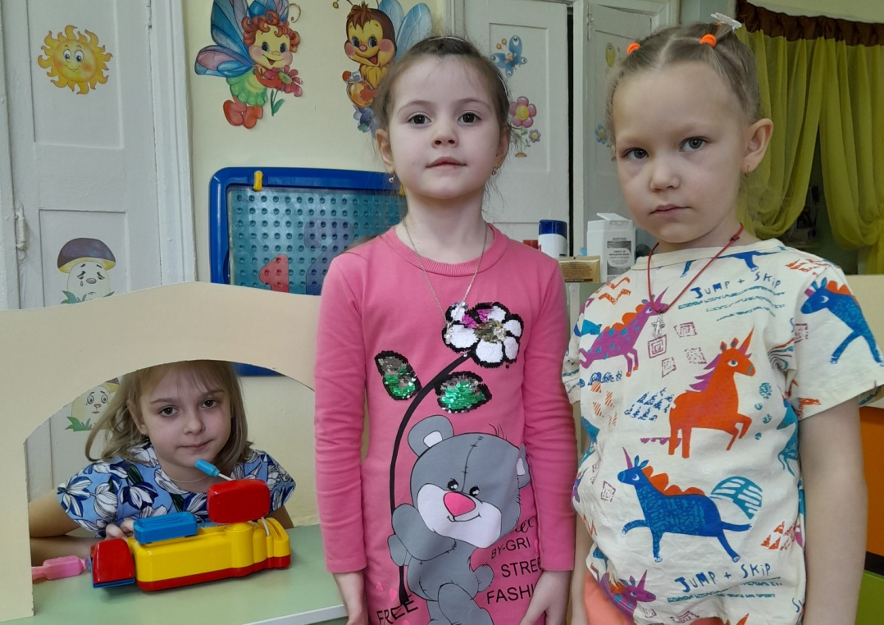
Сюжетно-ролевые игры
 | Во время сюжетно-ролевых игр («Магазин», «Больница» и др.) происходит развитие словесно-логического мышления, совершенствование устной речи.

Slide 4
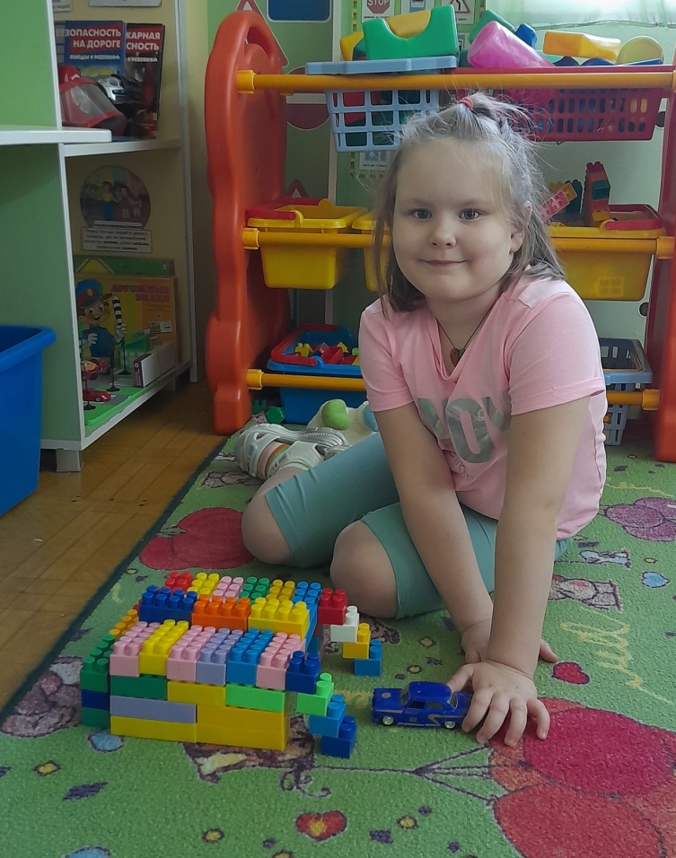
Игры с предметами
 | Во время игры с предметами (куклами, машинами и др.) происходит развитие воображения, развитие мыслительных операций (анализа, синтеза, сравнения и др.), совершенствование устной речи (умение описывать предметы, правильно произносить звуки речи и др.)

Slide 5
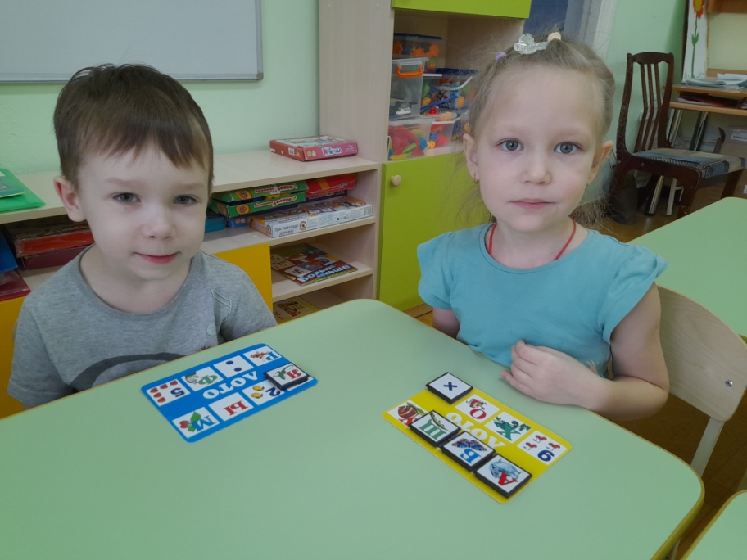
Настольные игры - лото
 | Во время игры в лото происходит развитие навыков игры по правилам, памяти, мышления, умения классифицировать, совершенствование устной речи (умение правильно произносить звуки речи и др.)

Slide 6
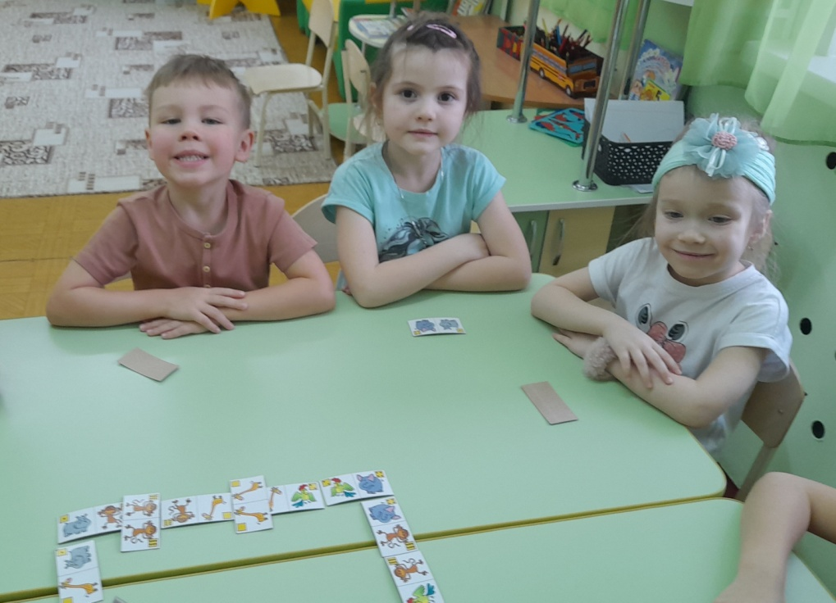
Настольные игры - домино
 | Во время игры в домино происходит развитие навыков игры по правилам, памяти, логического мышления, совершенствование устной речи (умение правильно произносить звуки речи и др.)

Slide 7
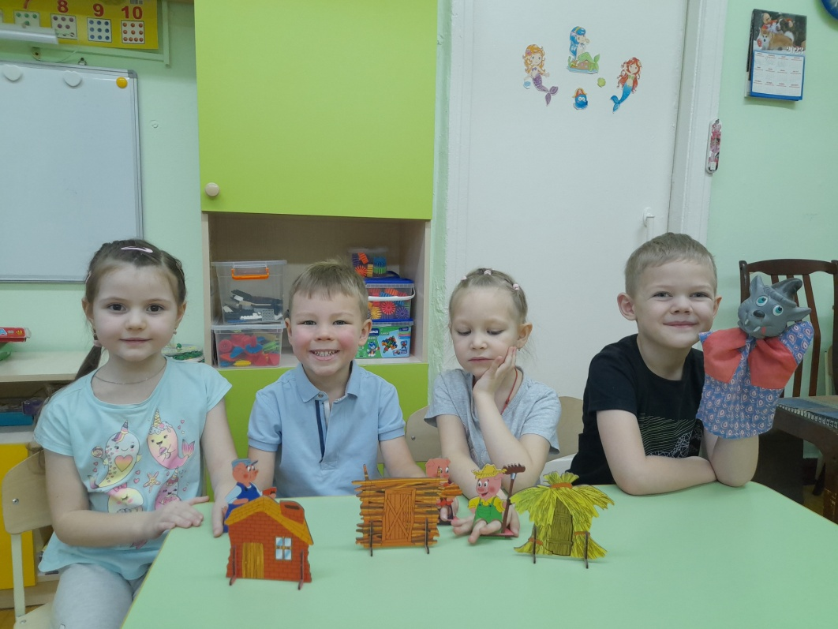
Театрализованные игры
 | Во время театрализованной игры происходит развитие памяти, словесно-логического мышления, совершенствование устной речи (умение с правильной интонацией произносить слова героя и др.)

Slide 8
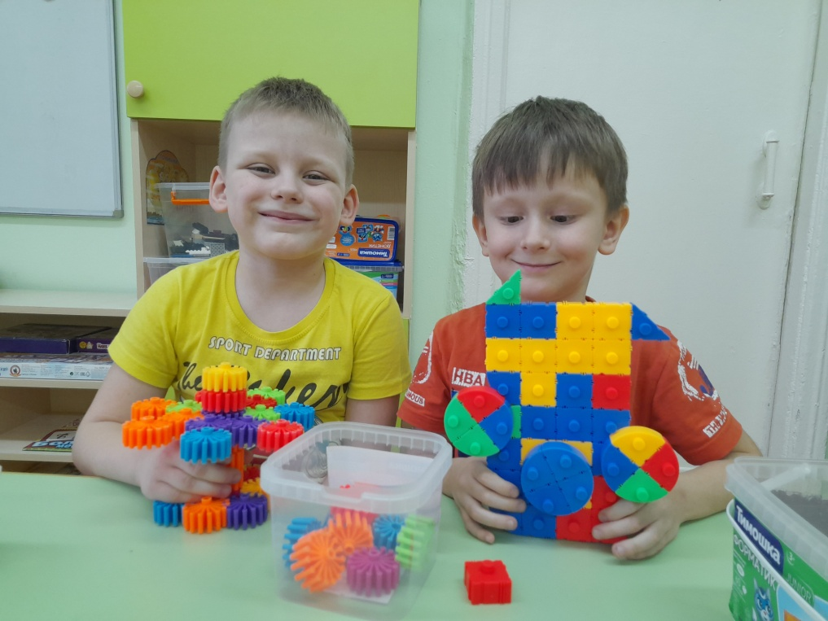
Конструкторская игра
 | Во время конструкторской игры происходит развитие мелкой моторики рук, наглядно-образного мышления, воображения, вырабатывается усидчивость.

Slide 9
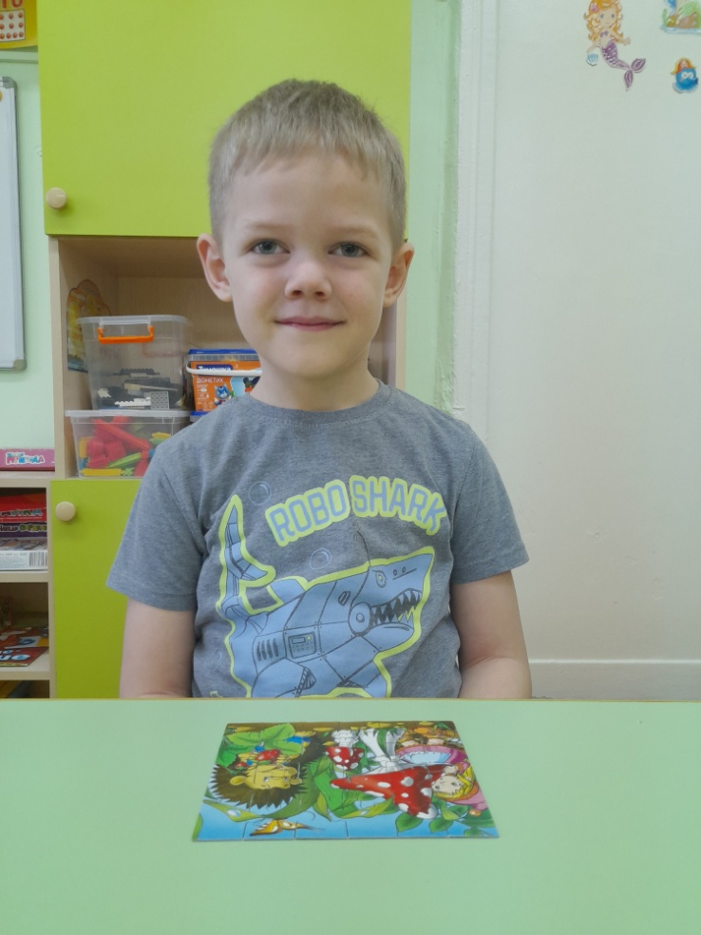
Игры-головоломки - пазлы
 | Во время сбора пазлов происходит развитие мелкой моторики рук, невербального мышления, вырабатывается усидчивость.

Slide 10
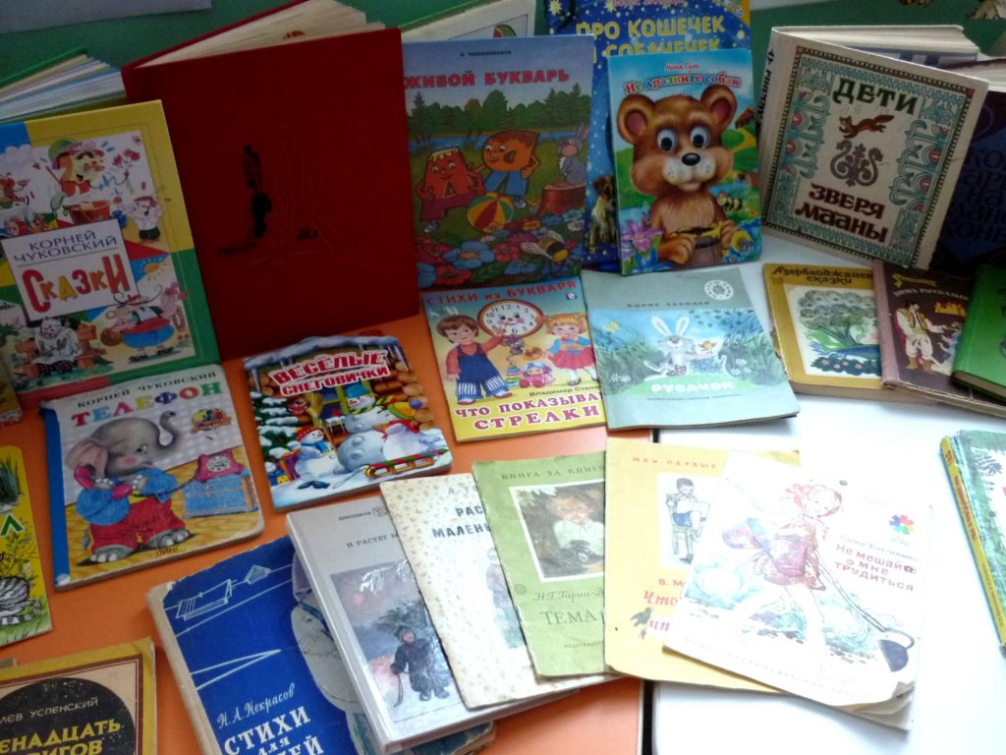
Игры с книгами
 | Во время игры с книгами (расскажи сказку по картинкам, придумай другой конец к сказке и др.), чтения книг различных жандров (сказки, стихотворения, рассказы) происходит развитие памяти, мышления, воображения, вырабатывается усидчивость

Slide 11
Словесные игры
Во время словесных игр (отгадай загадку, придумай рассказ, подбери слово и др.) происходит развитие памяти, наглядно-образного и словесно-логического мышления, умения выполнять логические операции (анализ, синтез, обобщение и др.), воображения, совершенствование устной речи (умение правильно произносить звуки речи и др.)

Slide 12
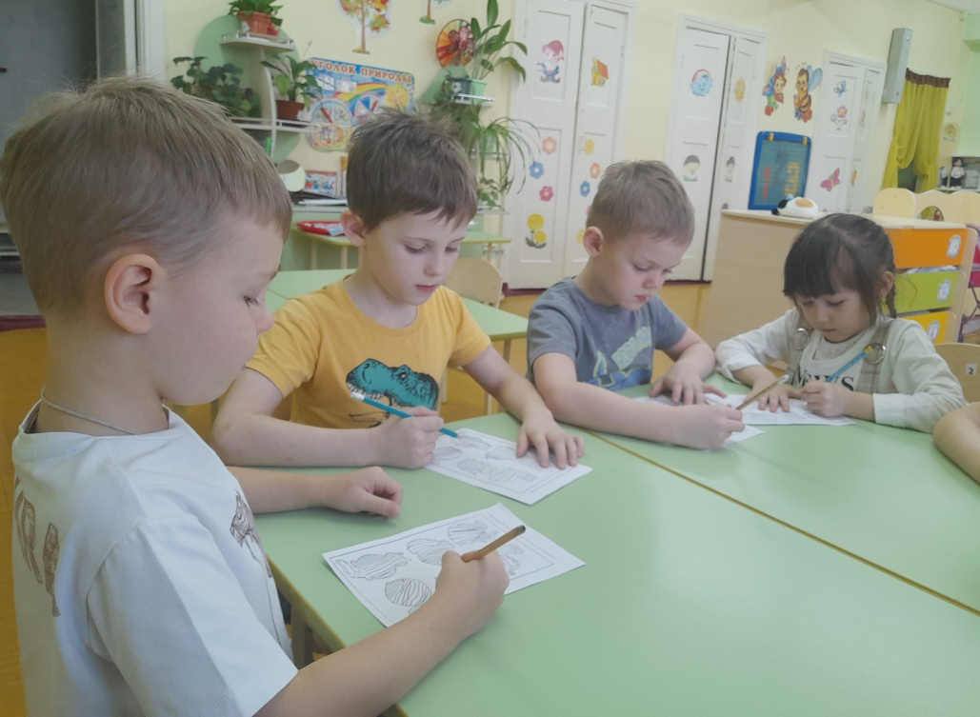
Игровые задания на листах
 | Во время выполнения игровых заданий на листах (штриховка, перерисовка рисунков по точкам и клеточкам, дорисовка вторых половинок, копирование орнаментов) происходит развитие мелкой моторики рук, вырабатывается усидчивость.

Slide 13
Компьютерные игры
Во время компьютерных игр происходит:
развитие зрительного восприятия;
развитие логического мышления;
развитие мелкой моторики рук.
Помните! Что дети старшего дошкольного возраста должны осваивать компьютерные игры только под присмотром родителей (не более 15 минут в день 3-4 раза в неделю).

Slide 14
Спасибо за внимание!

